Slide 1
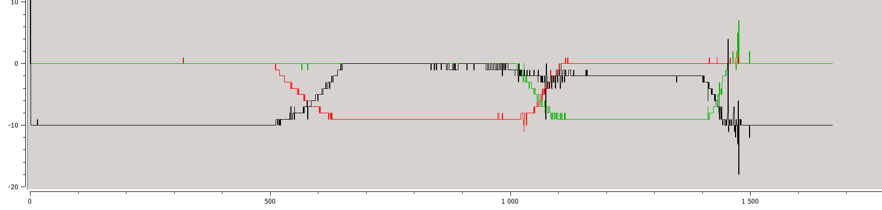
Acceleration de la pesanteur (m/s2)
Courbe bleu, axe_y
Courbe rouge, axe_z
Courbe vert, axe_x
Nbr echantillon

